Slide 1
Творческий отчет по проекту
«Историческая река времени.
85 лет Иркутской области.»

Slide 2
ФГОС ДО \ р.2.\п.2.6.
Интегративный подход к реализации образовательных областей программы:
«Познавательное развитие»
«Речевое развитие»
«Социально – коммуникативное развитие»
«Художественно эстетическое развитие»
«Физическое развитие»

Slide 3
Программные задачи проекта
Расширять представления детей о Иркутской области.
Способствовать развитию мышления в процессе сравнения города в прошлом и настоящем.
Развивать интерес и уважение к истории города, любовь к малой родине.
Формировать навыки безопасного поведения на дороге.
Развивать умение выполнять индивидуальные и коллективные поручения.

Slide 4
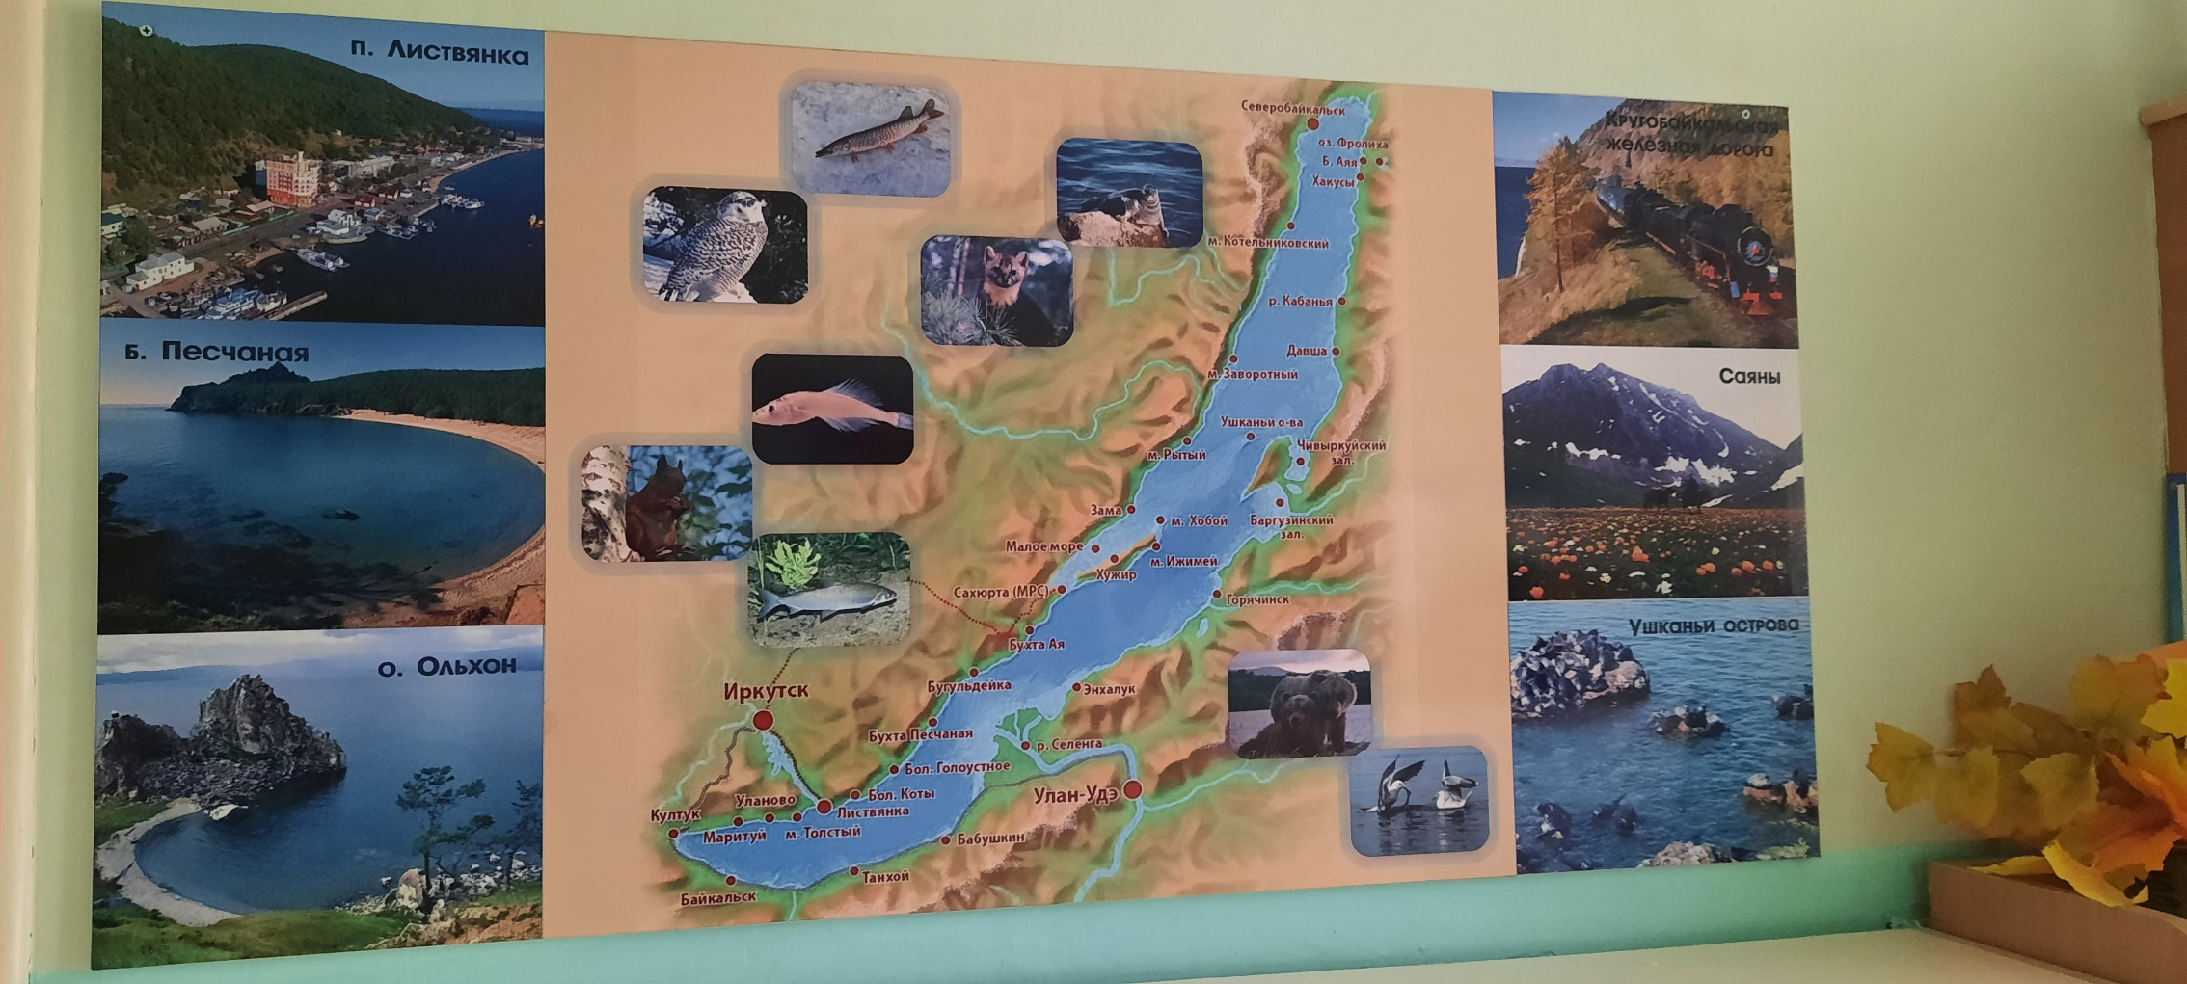
Оформление Информационных центров для детей и взрослых
Выставочные центры

Slide 5
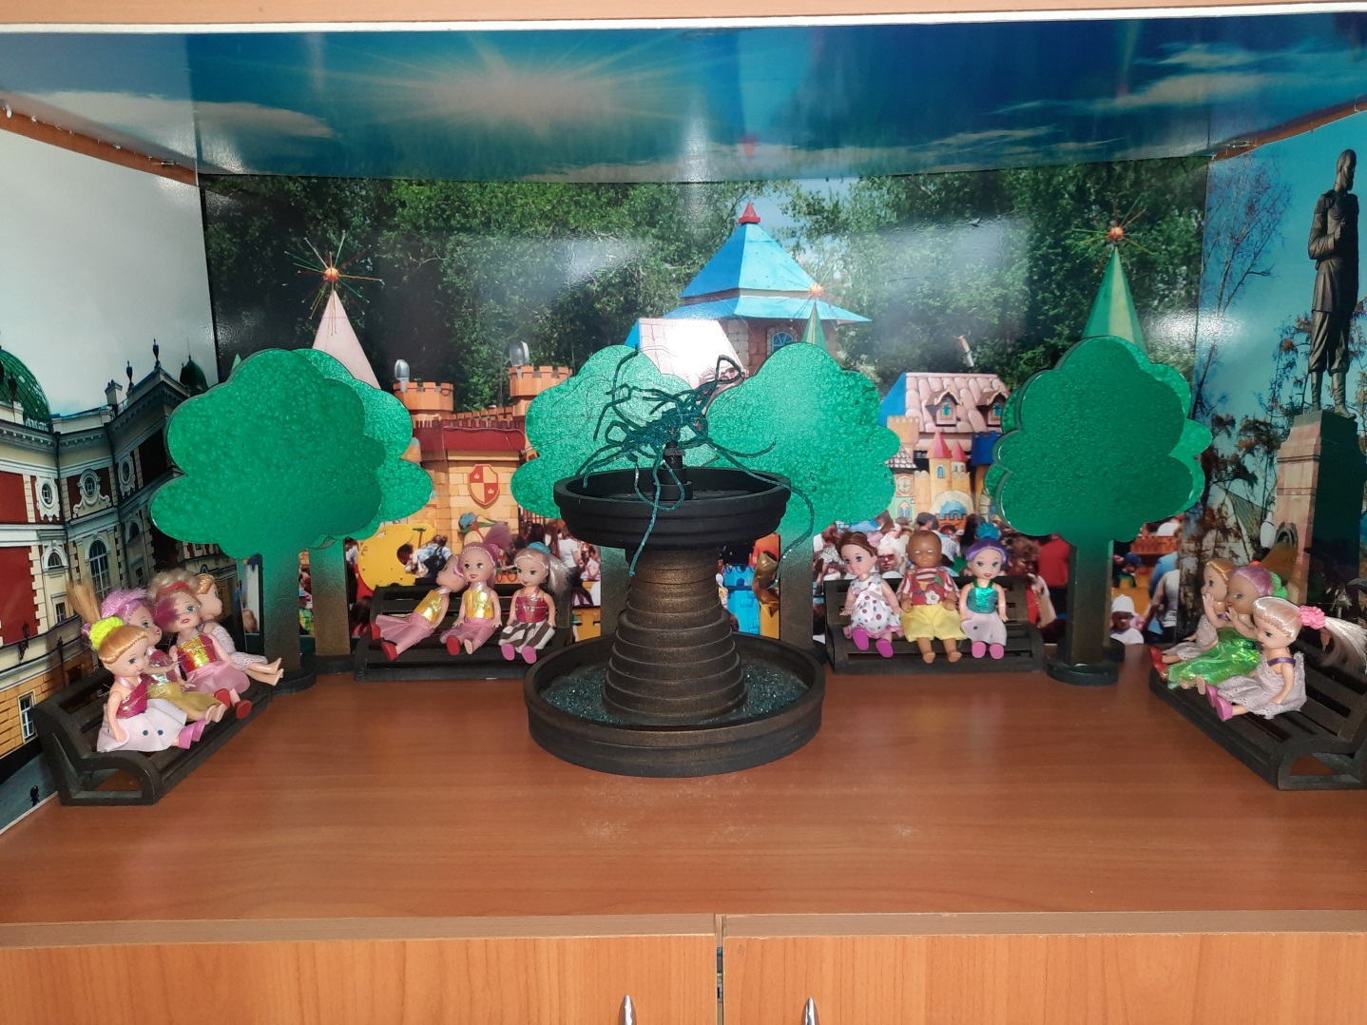
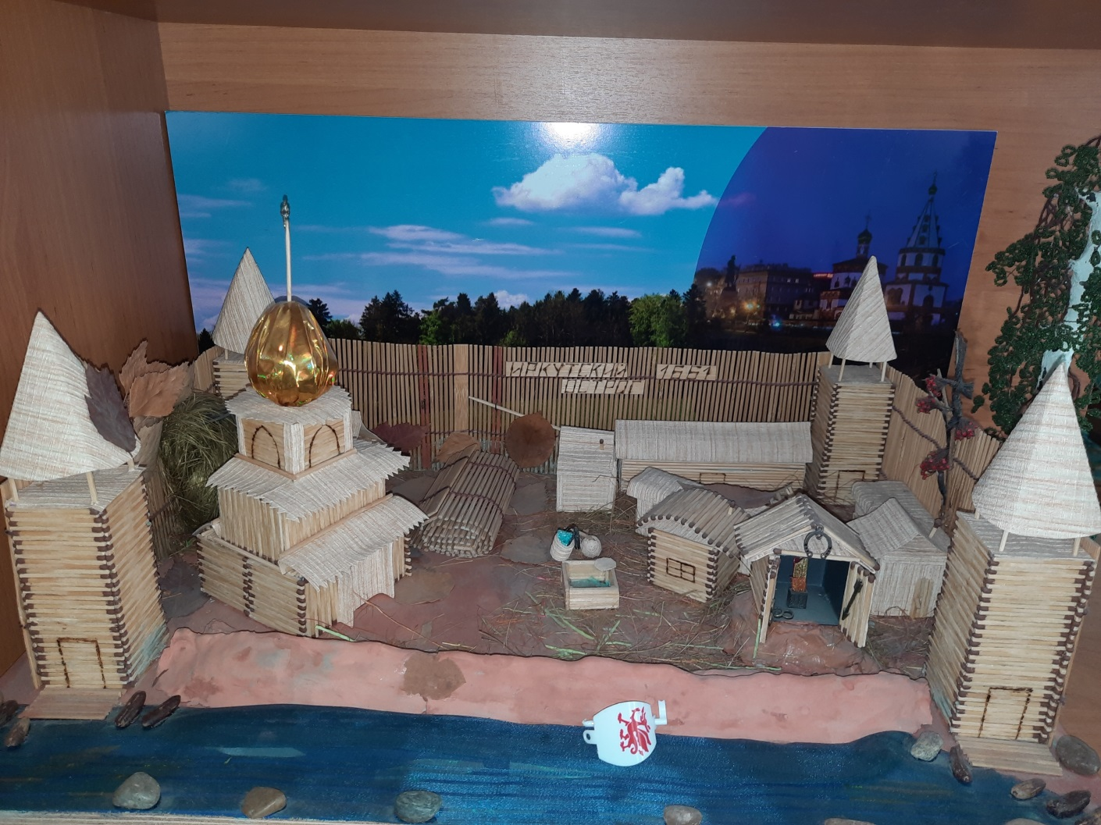
Центры детского художественного творчества (макетирование)

Slide 6
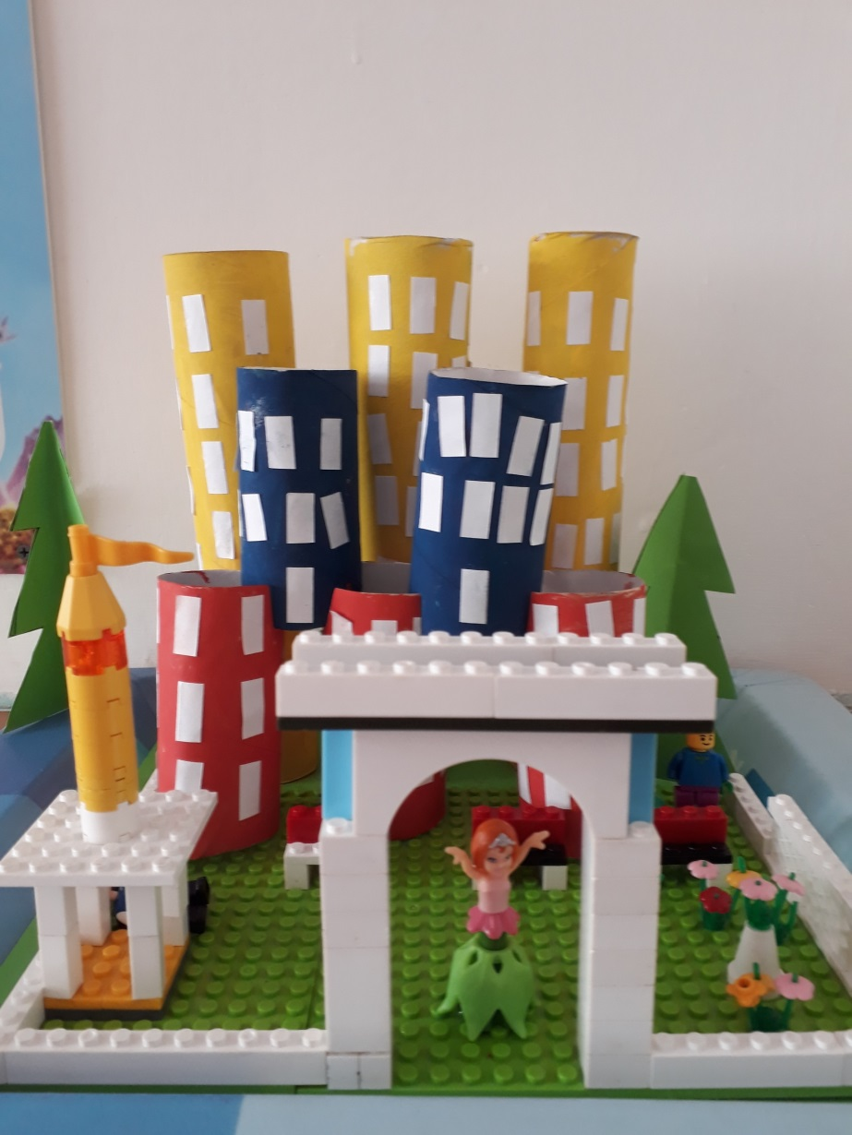
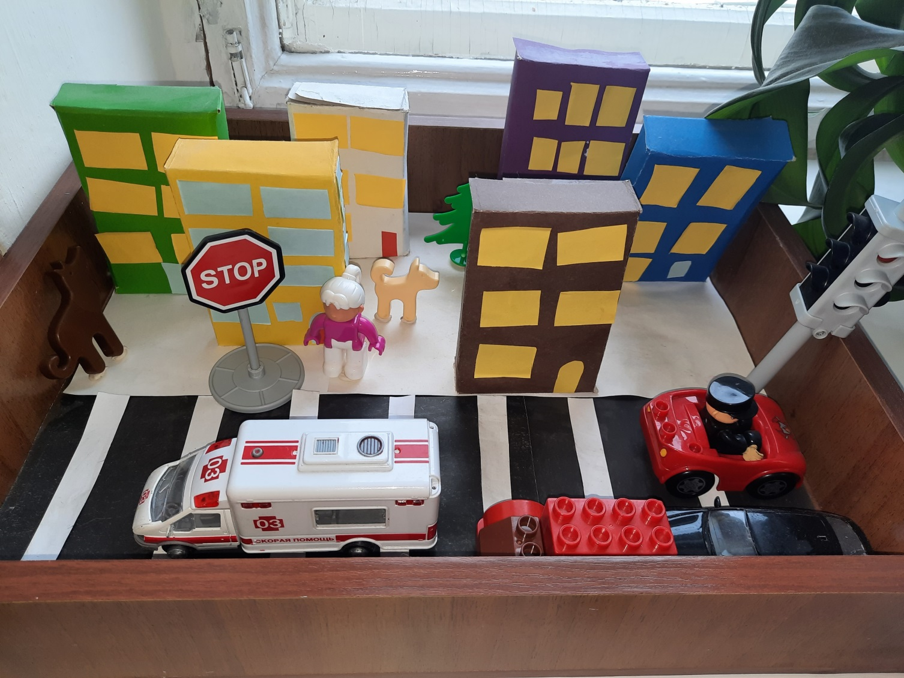
Конструирование

Slide 7
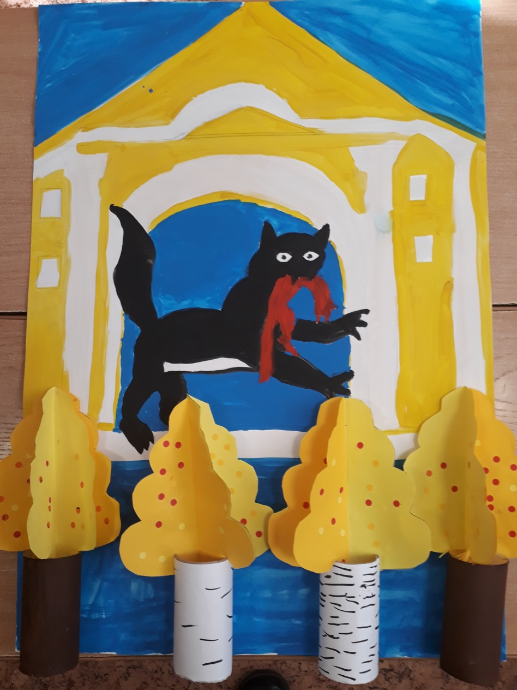
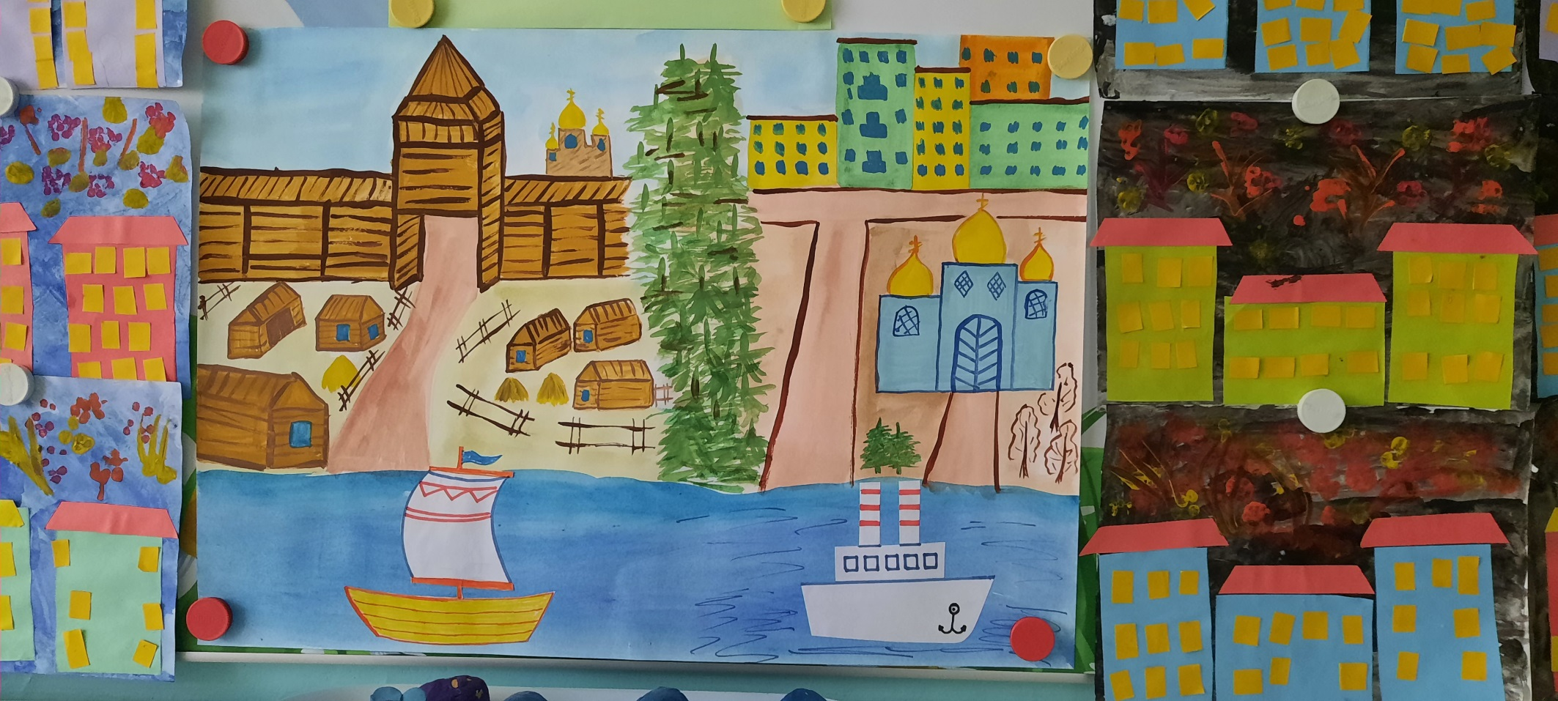
Проектная деятельность «Историческая река времени.

Slide 8
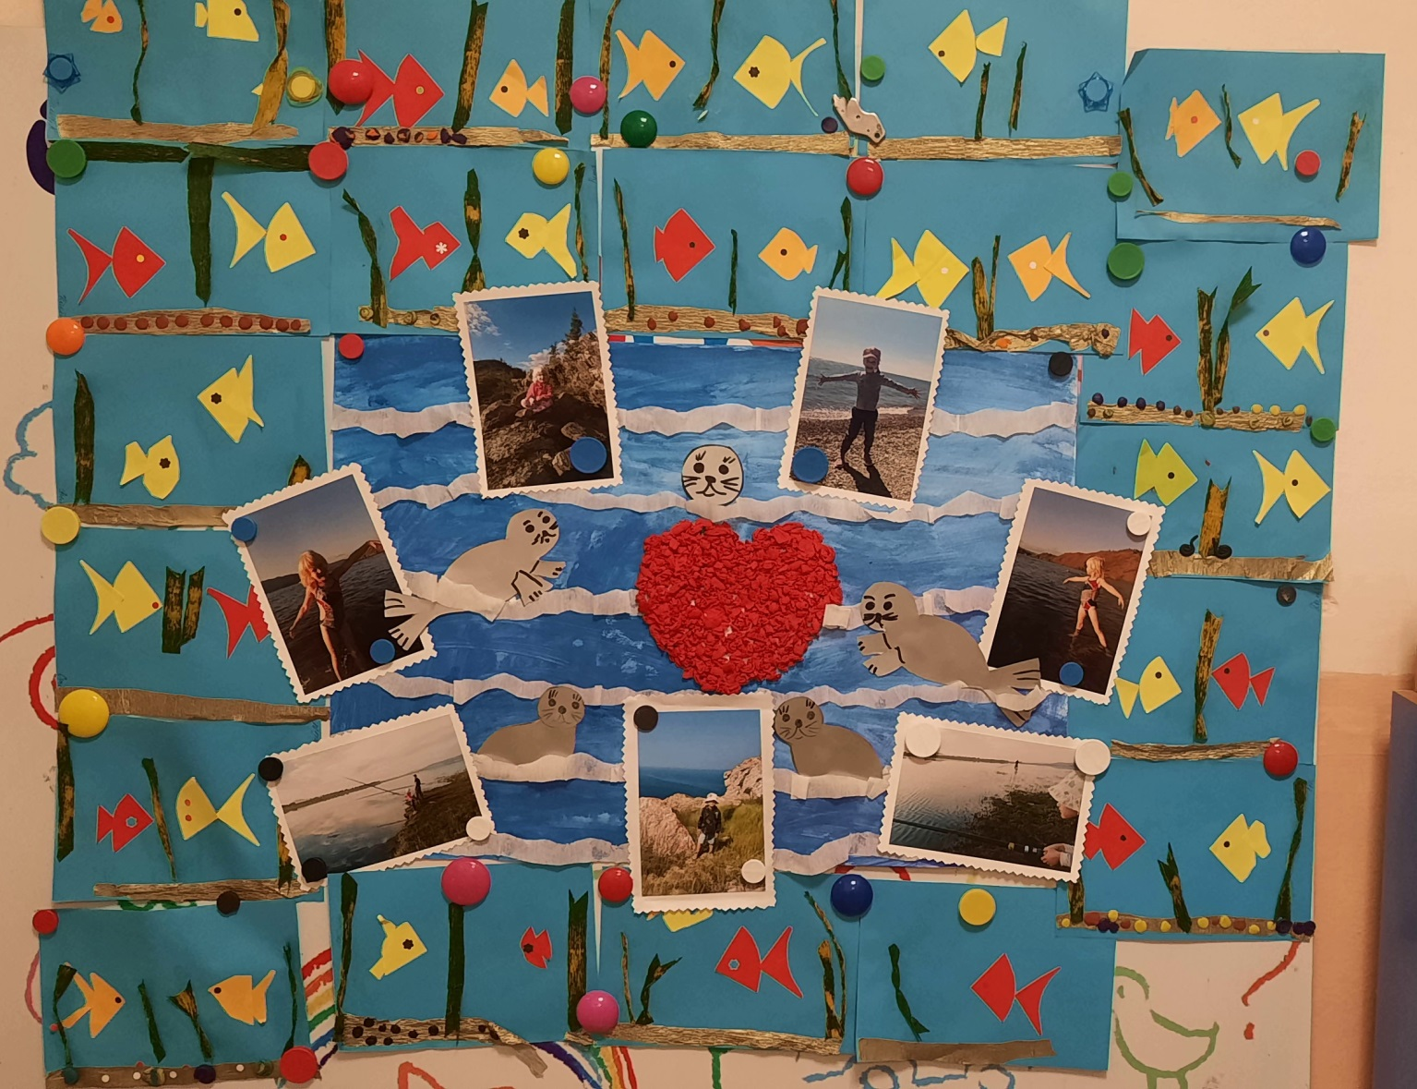
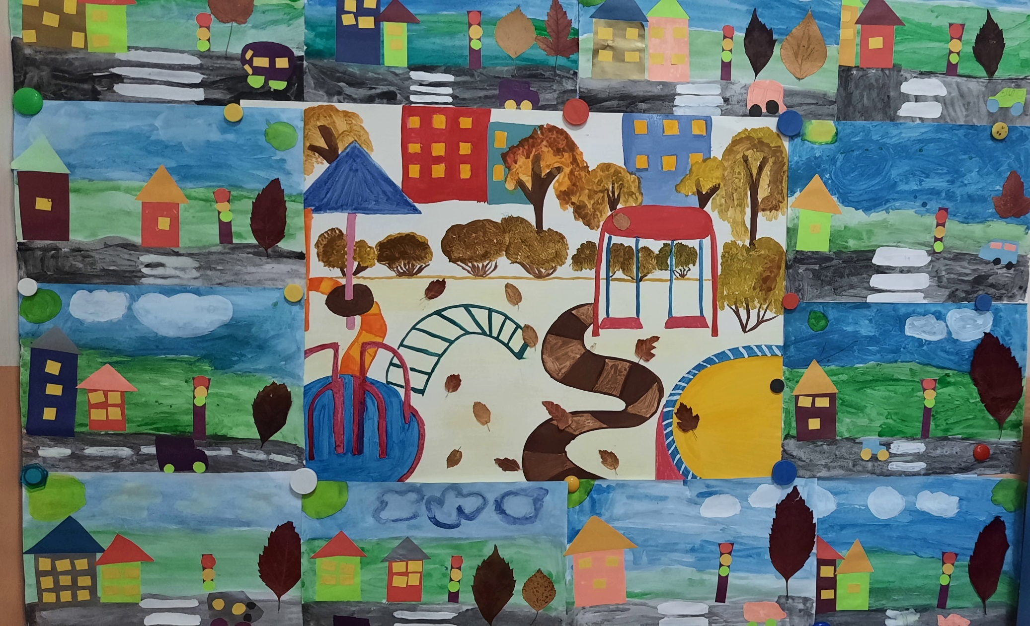

Slide 9
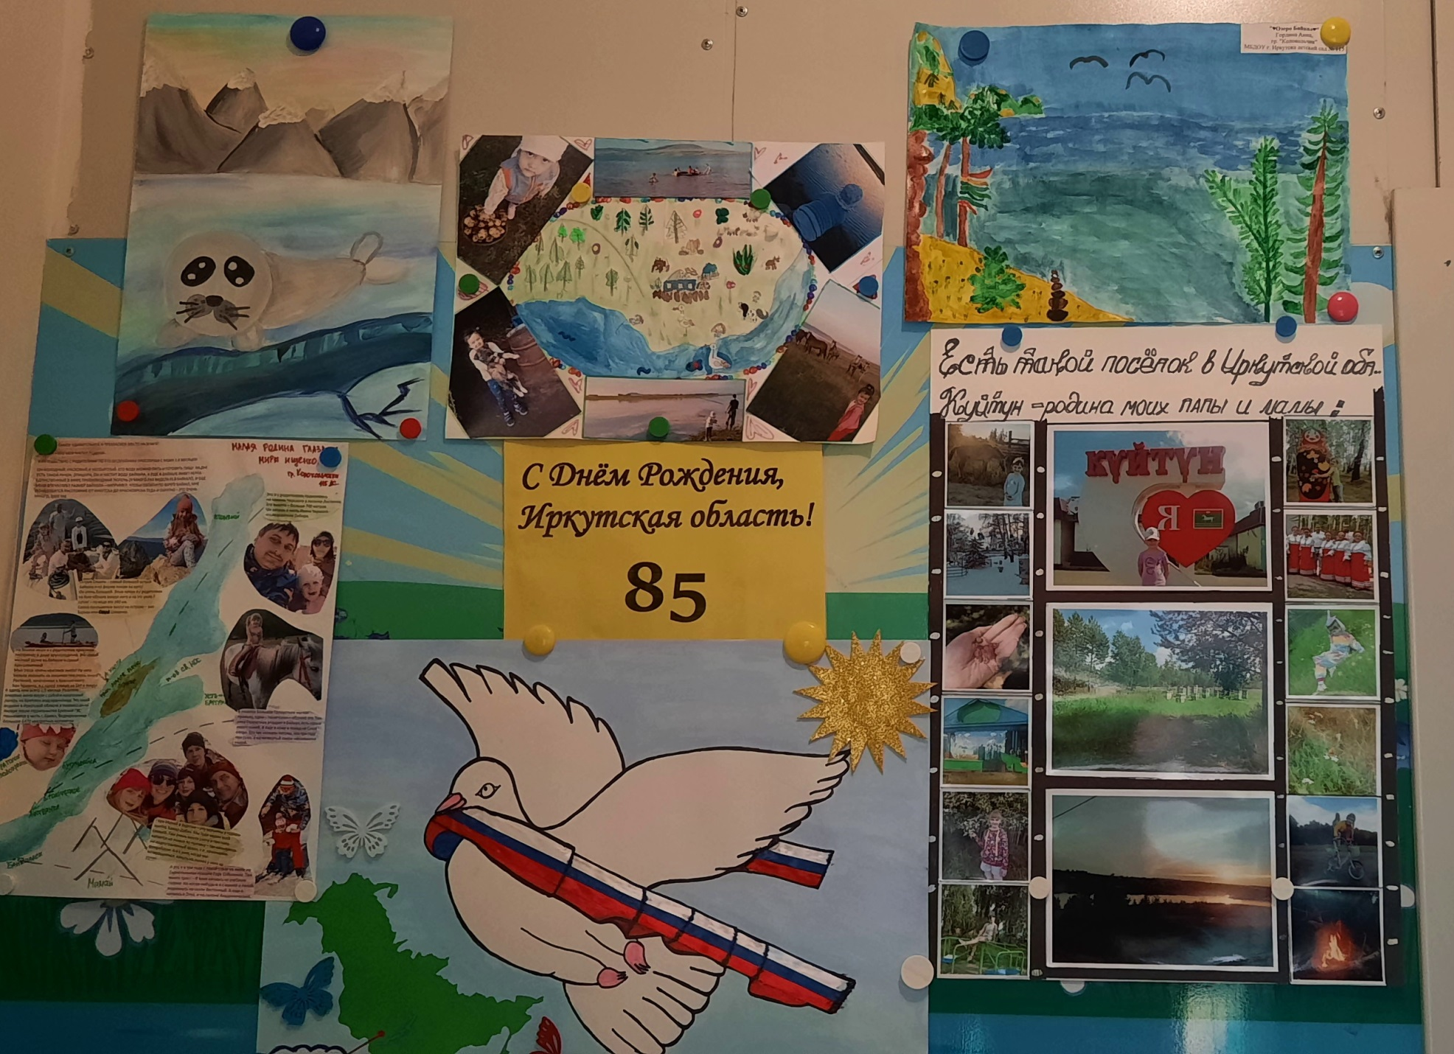
Совместное творчество родителей и детей

Slide 10
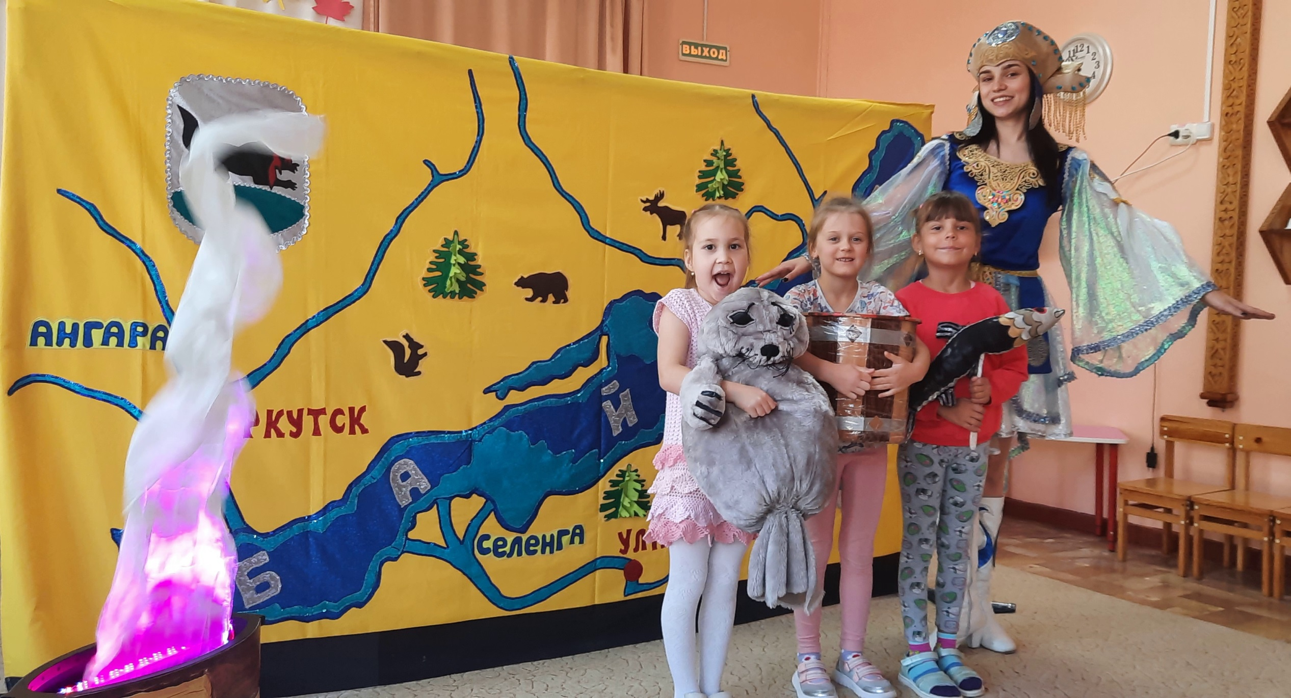
Театральная деятельность

